Slide 1

TC 2006B Interconexión de dispositivos
Tipos de señales
ITESM Campus Querétaro

Slide 2
Agenda de esta sesión
Tipos de señales
Datos analógicos y digitales
Señales analógicas y digitales
Modulación
Codificación

Slide 3
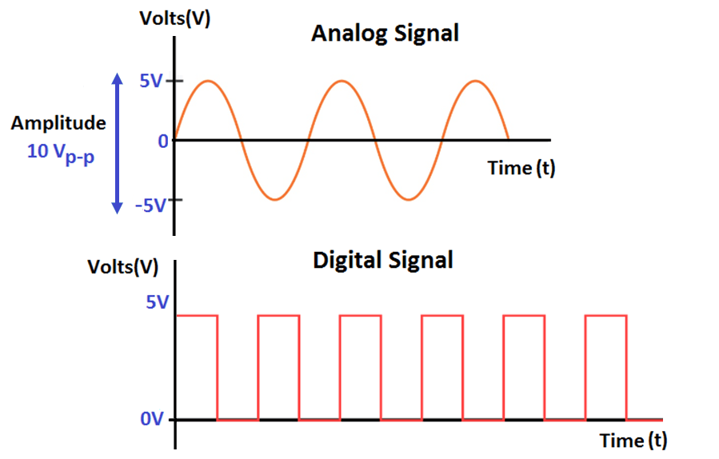
Tipos de señales
Analógicas
Digitales

Slide 4
Tipos de señales
Los términos análogo y digital corresponden a los conceptos continuos y discreto respectivamente.
Señal continua
Señal discreta

Slide 5

Tipos de señales
Los términos análogo y digital son frecuentemente usados en la comunicación de datos en por lo menos dos contextos:
Datos
Señales

Slide 6
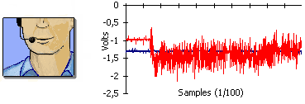
Datos analógicos y digitales
Datos analógicos
Adquieren valores continuos en un cierto intervalo
Por ejemplo:
La voz y el vídeo están variando continuamente su factor de intensidad.
La mayoría de los datos recolectados por sensores, tales como temperatura y presión son valores continuos.

Slide 7
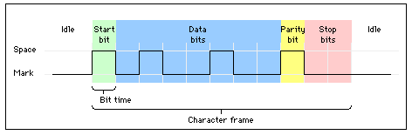
Datos analógicos y digitales
Datos digitales
Adquieren valores discretos. Datos expresados con dígitos binarios o bits de unos y ceros que la máquina puede interpretar.
Por ejemplo:
Los números enteros
Los caracteres

Slide 8
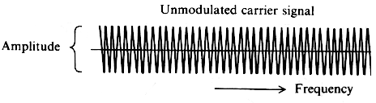
Tipos de señales
En un sistema de comunicación, los datos se propagan de un punto a otro por medio de señales eléctricas.
Señal analógica
Es una onda electromagnética continua y variable que puede ser transmitida a través de varios medios.

Slide 9
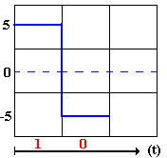
Tipos de señales
Señal digital
Es una secuencia de pulsos de voltaje.
Un nivel de voltaje positivo representa un 1 binario
Un nivel de voltaje negativo representar un 0 binario

Slide 10
Señales analógicas
Las 3 características más importantes de una señal periódica son:
Amplitud ( A )
Frecuencia ( f )
Fase ( P o Ø )
A
P+
Amplitud (A) Voltios
0
Tiempo
P-
- A
Periodo (T) = 1/f

Slide 11
Señales analógicas
Amplitud ( A )
Es el valor instantáneo de una señal en cualquier momento.
La amplitud de pico es el valor máximo de la señal en el tiempo.
Está medida en voltios.
A
Amplitud (A) Voltios
0
Tiempo
- A
Periodo (T) = 1/f

Slide 12
Señales analógicas
Periodo ( T )
Definido como la cantidad de tiempo transcurrido entre dos repeticiones consecutivas de la señal.
Es el inverso de la frecuencia T = 1/f
A
P+
Amplitud (A) Voltios
0
Tiempo
P-
- A
Periodo (T) = 1/f

Slide 13
Señales analógicas
Frecuencia ( f )
Es el inverso del periodo (1/T)
Representa el número de repeticiones de un periodo por segundo.
Expresado en ciclos por segundo, o hertz (Hz).
Por ejemplo: 120 Hz. (hertz) tendrá 120 periodos por segundo, es decir, 120 cambios completos de 240 fases (P).
A
P+
Amplitud (A) Voltios
0
Tiempo
P-
- A
Periodo (T) = 1/f

Slide 14
Señales analógicas
Fase ( P o ø )
Es una medida de la posición relativa en el tiempo del periodo de una señal.
Positiva
Negativa
Fase (Phase P)
En un periodo hay dos fases
A
P+
Amplitud (A) Voltios
0
Tiempo
P-
- A
Periodo (T) = 1/f

Slide 15
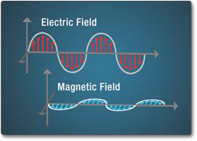
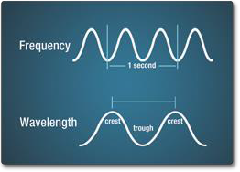
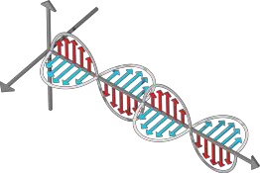
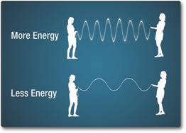
Medios inalámbricos
Propiedades de las Ondas Electromagnéticas
Amplitud (Intensidad).
Frecuencia (Hz).
Longitud de Onda (mts).
Fase.
Energía.
Polarización.

Slide 16
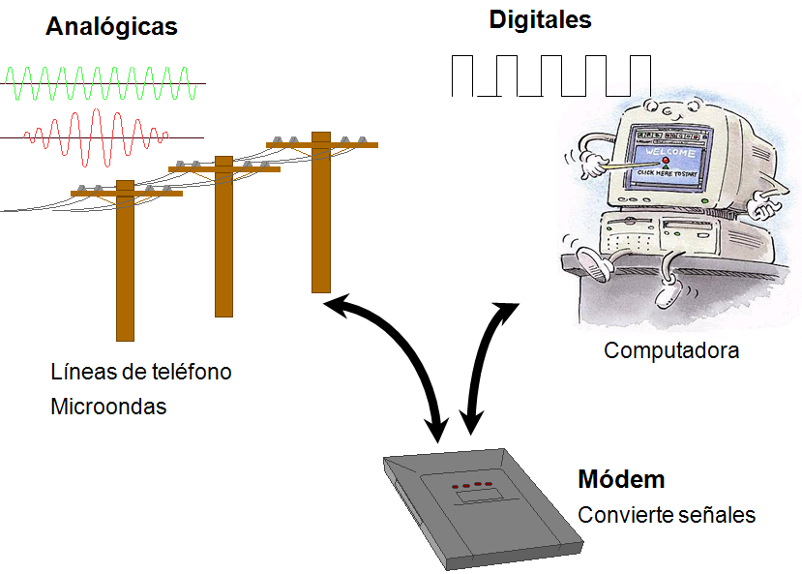
Modulación
Datos digitales – Señales analógicas
La modulación es una técnica para representar datos digitales en señales analógicas.

Slide 17
Modulación
Datos digitales – Señales analógicas
La señal portadora es una señal periódica que se encarga de “transportar” la información a transmitir.
La información se consigue modificando algún parámetro propio de la portadora como:
La amplitud de la señal
La frecuencia de la señal
La fase de la señal
Portadora

Slide 18
Modulación
Datos digitales – Señales analógicas
El proceso de alteración de la señal portadora se conoce como modulación.
La señal que representa la información y que modifica parámetros de la portadora se denomina señal modulada.
Portadora
Señal modulada

Slide 19
Modulación
Datos digitales – Señales analógicas
La modulación implica la modificación de uno o varios de los tres parámetros fundamentales que caracterizan a la señal portadora: la amplitud, la frecuencia o la fase.
Hay tres técnicas básicas de modulación que transforman los datos digitales en señales analógicas:
ASK (Amplitud Shift Keying – Modulación por desplazamiento de amplitud)
FSK (Frecuency Shift Keying – Modulación por desplazamiento de frecuencia)
PSK (Phase Shift Keying – Modulación por desplazamiento de fase)

Slide 20
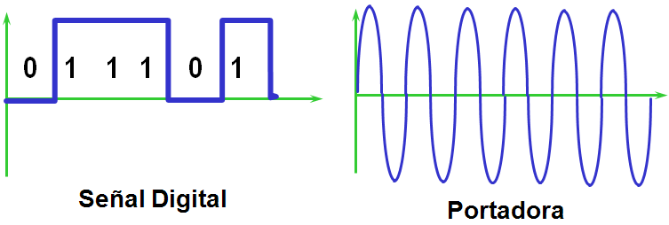
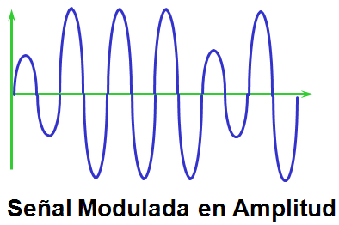
Modulación
Datos digitales – Señales analógicas
Es una forma de modulación en la cual se representan los datos digitales como variaciones de amplitud de la señal portadora.
La amplitud de una señal portadora análoga varía conforme a la corriente de bit (modulando la señal), manteniendo la frecuencia y la fase constante. El nivel de amplitud puede ser usado para representar los valores binarios 0s y 1s.

Slide 21
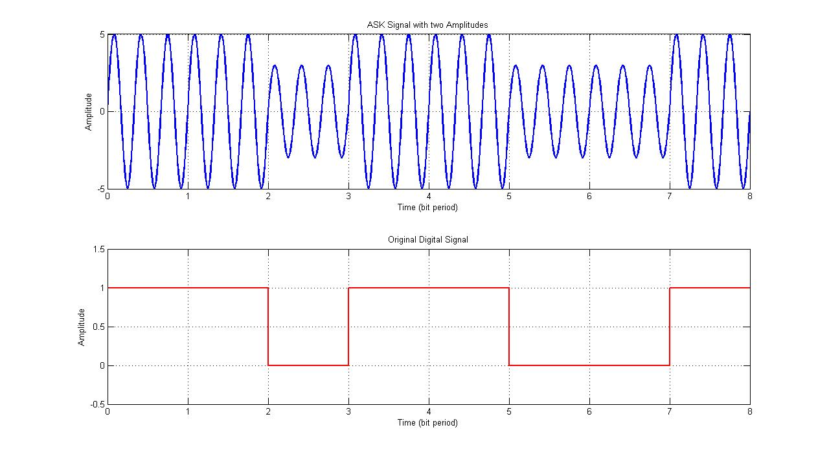
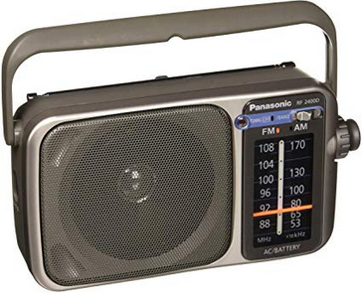
Modulación
ASK (Modulación por desplazamiento de amplitud)
Aplicaciones:
Radio comercial AM (Amplitud modulada).
Para transmitir datos digitales sobre fibra óptica, donde una onda luminosa de amplitud alta representa el valor binario 1 y un nivel bajo representa el valor 0.
Para la transmisión de código Morse por radiofrecuencia (La forma más simple y común de ASK funciona como un interruptor que apaga/enciende la portadora, de tal forma que la presencia de portadora indica un 1 binario y su ausencia un 0).
Desventaja:
Muy sensible a las interferencias.

Slide 22
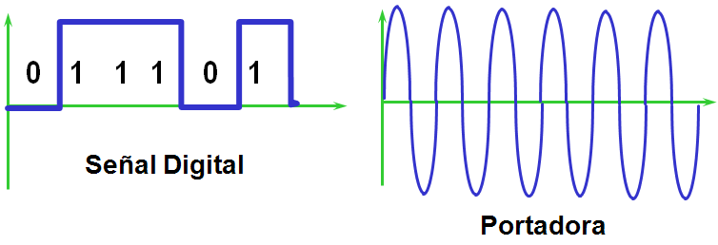
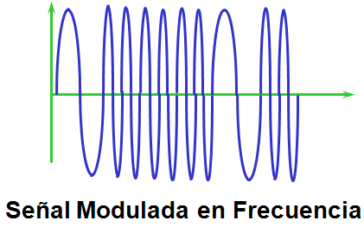
Modulación
FSK (Modulación por desplazamiento de frecuencia)
Es una modulación en la cual se representan los datos digitales como variaciones de frecuencia de la portadora.
La frecuencia de la señal varía, manteniendo la amplitud y la fase constantes.

Slide 23
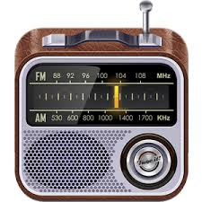
Modulación
FSK (Modulación por desplazamiento de frecuencia)
Aplicaciones:
Las radiodifusión musical eligió la frecuencia modulada (FM) para emitir su programas desde a mediados de los sesentas, ya que la calidad de sonido es mayor cuando modulamos en frecuencia.
Ventajas:
Inmunidad al ruido.
Los equipos consumen menos potencia.

Slide 24
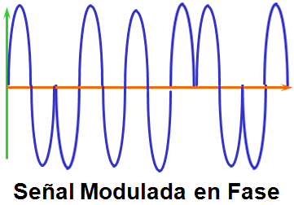
Modulación
PSK (Modulación por desplazamiento de fase)
Es una forma de modulación angular consistente en hacer variar la fase de la portadora. La fase de la señal portadora se desplaza para representar los datos digitales.
La fase de la señal varía, manteniendo la amplitud y la frecuencia constantes.

Slide 25

Modulación
PSK (Modulación por desplazamiento de fase)
Aplicaciones:
El estándar de red LAN inalámbrica, IEEE 802.11b (WiFI), usa una variedad de diferentes modulaciones PSK, dependiendo de la velocidad de transmisión.
Sirve para la transmisión de señales de televisión de alta definición (HD-TV)
QPSK es usada por empresas de televisión satelital para enviar a las casas de los suscriptores señales de video HD.

Slide 26

Codificación
Datos digitales – Señales digitales
Señal digital: Secuencia de pulsos de tensión discretos y discontinuos
Cada pulso es un elemento de señal
Los datos binarios se transmiten codificando cada bit en los elementos de señal
011010001
Datos digitales
Señales digitales

Slide 27
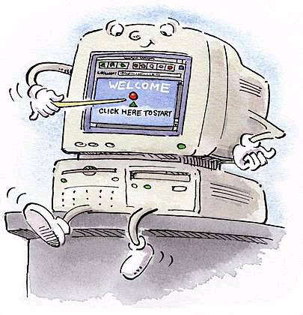
Codificación
Datos digitales – Señales digitales
La codificación (conversión digital a digital) es la representación de la información digital mediante una señal digital.
Ejemplo: Transmisión de datos de una computadora a una impresora
En este tipo de codificación, los unos y ceros binarios generado por una computadora se traducen a una secuencia de pulsos de voltaje que se pueden propagar por un cable.
Codificación digital / digital
011010001
Datos digitales
Señales digitales

Slide 28

Codificación
Unipolar
La codificación unipolar usa únicamente una polaridad.
Amplitud
Ejemplo:
0 1 0 0 1 1 0 0 0 1 1
0 : Valor de cero
1 : Valor positivo (+)
+ v
0
Tiempo
- v

Slide 29
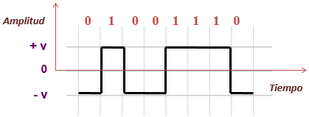
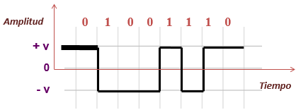
Codificación
NRZ (Non Return to Zero)
NRZ-L (No retorno a nivel Cero)
NRZ-I (No retorno a nivel Cero Invertida)

Slide 30

Codificación
RZ (Return to Zero / Retorno a Cero)
Amplitud
0 1 0 0 1 1 1 0
+ v
0
Tiempo
- v

Slide 31
Codificación
Manchester
Ethernet utiliza esta tecnología para la representación de datos digitales en señales digitales.
Amplitud
0 1 0 0 1 1 1 0
Uno es:
+ v
Cero es:
0
Tiempo
- v

Slide 32
Codificación
Manchester diferencial
Amplitud
0 1 0 0 1 1 1 0
+ v
0
Tiempo
- v
La presencia de una transición al principio del bit cero
Usos:
Se usa en transmisión en redes LAN en anillo, en las que se usa par trenzado blindado.

Slide 33
Codificación
Miller
Usos:
Se emplea especialmente en transmisiones donde se utiliza cable de cobre.
1: Transición a la mitad del periodo de un bit en cualquier dirección
Amplitud
0 1 0 0 1 1 1 0
+ v
0
Tiempo
- v
0: Transición al final del periodo si el próximo bit es 0
0: Ausencia de transición si el próximo bit es 1

Slide 34
Codificación
Bipolar
La codificación bipolar usa tres niveles de voltaje:
Positivo
Negativo
Cero
Usos:
Se usa en sistemas de transmisión T1 (1.544 Mbps)
Se utiliza en la red digital de servicios integrados (ISDN).
Amplitud
0 1 0 0 1 1 1 0
+ v
0
Tiempo
- v

Slide 35
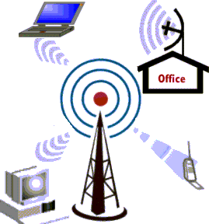
Medios inalámbricos
Radiofrecuencia
El término radiofrecuencia, se aplica a la porción menos energética del espectro electromagnético, situada entre unos 3 Hz y unos 300 GHz.
Las ondas electromagnéticas de esta región del espectro se pueden transmitir aplicando la corriente alterna originada en un generador a una antena.

Slide 36
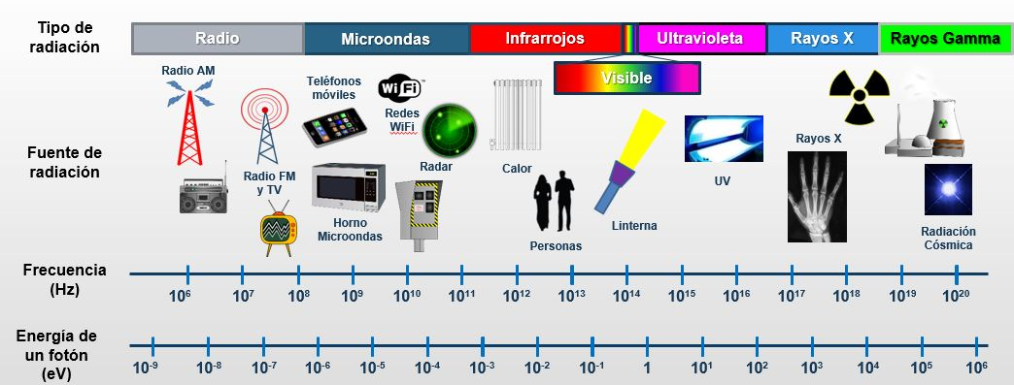
Medios inalámbricos
El espectro electromagnético
Conjunto de todas las frecuencias de las ondas electromagnéticas (EM).
Se divide en Bandas.
Rangos de frecuencias con características en común.
Rangos de frecuencias designadas para un uso particular.
Los gobiernos regulan su aprovechamiento > Licenciamiento.

Slide 37
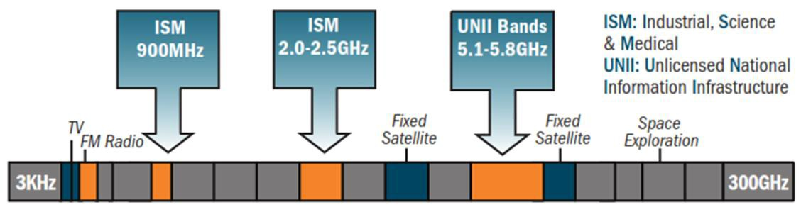
Medios inalámbricos
Bandas de frecuencia
Las bandas ISM y UNII generalmente se pueden usar sin tener que pagar una
licencia mientras el alcance (potencia) de la señal sea limitada.
Las WLANs usan las bandas de 2.4GHz y 5GHz.

Slide 38
Medios inalámbricos
Bandas de frecuencia
Los dispositivos inalámbricos tienen circuitos transmisores y receptores de ondas electromagnéticas, a estos circuitos se les conoce como Radios.
Antenas.
Cada radio está diseñado/optimizado para operar en una banda en particular

